Slide 1
ЕРЕКШЕ ШАРТТЫ ЖАҒДАЙЛАРДА ЖОЛДЫ ПАЙДАЛАНУ
Ыстық климат, суармалы және суармалы егіншілік аудандарында жолдарды пайдалану
Ыстық климатты аудандар сипаттамалары:
жоғары ауа температурасы бар (көлеңкеде 45 ⁰С-ге дейін) жаз кезеңінің ұзақтылығы;
қарқынды күн радиациясы (жылына 160 мың кал/см);
жол жамылғысы төсемесі бетінің қатты қызуы (+76 ⁰С-ге дейін);
жылдық (75 °C дейін) және күнделікті (30 °C) ауа температурасының ауытқуының үлкен амплитудасы;
төмен салыстырмалы ылғалдылық;
қыста-көктемгі кезеңде шоғырланған жауын-шашын.

Slide 2
Көп кездесетін ақаулар
Топырақ үйіндісінде – отырулар.
Асфальтобетон төсемелерінде – жазда ауа температурасы әсерінен асфальтобетон беріктілігінің төмендеуі.
Цементобетон төсемелерінде – тақталардың қисаюы және күннің ең ыстық уақытында көтерілуі.
Өтпелі типті төсемелерде – басты мәселе – шаңмен күрес.

Slide 3
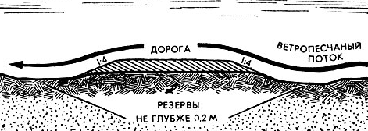
ҚҰМ ҮЙІНДІЛЕРІМЕН КҮРЕС
1 – сурет

Slide 4
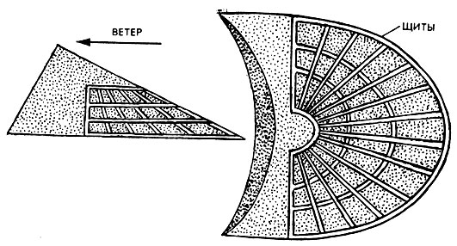
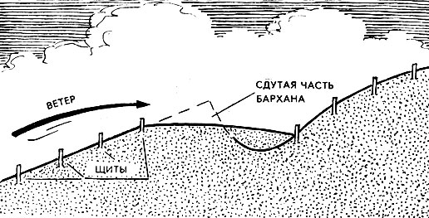
2 – сурет
3 – сурет

Slide 5
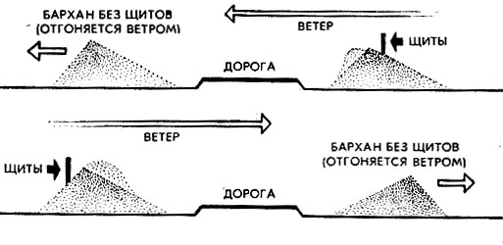
4 – сурет

